Slide 1
ROCK

Slide 2
ZAČETEK
Še preden se je človek postavil pokonci je začel ustvarjati zvoke.
Sprva je tolkel po kamnih, sčasoma pa je udarce ujel v časovne enote in tako je nastala glasba.
Šele v začetku 20. stoletja je lahko zaživela glasba, ki je pomenila opozicijo klasični glasbi razširjeni med plemstvom in meščanstvom.
Pod vplivom idej šokirati malomeščansko publiko in rušiti njene materialistične ideale in s prodorom črnske glasbe kot je jazz, blues, rhythm in gospel je nastal rock'n roll.

Slide 3
Zgodovina rocka se začne pri njegovem izvoru v progresivnem rock'n rollu in se pozneje razvije v smeri punkrocka, ki je z namenom izraziti svoje nezadovoljstvo do ustaljenega reda nastajal vse od petdesetih let.

Slide 4
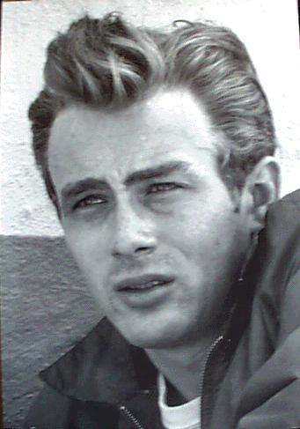
50. LETA
Nove vrednote mladih, temelječe na uživanju svobodnega življenja so začele razbijati pretekle tabuje in poudarjati zabavo. Užitek, strast, pozibavanje z boki in coca-cola so ujele ritem rock'n'rola in pomenile nadgradnjo črnske glasbe, ki je postala domena belcev. Hrumenje motorjev in igra med življenjem in smrtjo, so postale vrednote nove James Dean-ovske generacije 50. let, ki je vzore iskala v pozerskih mladcih – letalskih veteranih minule vojne. Doba upornikov brez razloga pa je kmalu minila in svoboden veter v laseh je postal domena nove generacije 60. let – otrok cvetja.

Slide 5
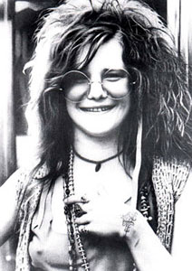
60. LETA
Mojstri črnskega bluesa kot Chuck Berry in Bobby Freeman so v času rock'n'rolla 50. let postavili prve smernice modernega rocka 60. in 70.. Led Zeppelin, The Animals, Pink Floyd, The Doors, Janis Joplin, Joe Cooker, The Rush, Ten Years After... so bendi in posamezniki, ki so v 60. letih pomenili veliki pok rock glasbe. Konec 60. let so s preigravanjem rocka – od psihadeličnega pa do blues rocka – ti otroci cvetja pomenili vest družbe. Woodstock '68 se je razvil v demonstracije mladih po vsem svetu. Mnoga druga gibanja za boljši svet, so počasi poniknila in v sedemdesetih letih so bili otroci cvetja primorani odrasti. Velike korporacije so rock skupine pokupile in jih znale odlično tržiti. Nastopila je doba glam rocka, a v ozadju se je že bohotil prihajajoči metal z Black Sabbath, Motorhead... in gnusno-sarkastični punk.

Slide 6
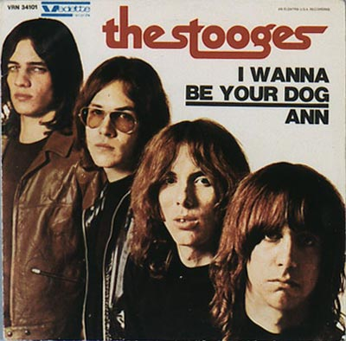
70. LETA
The Stooges, The Ramones, UK Subs, The Exploited, Crass, Dead Kennedys, Black Flag, Oi Polloi, The Casualties, The Clash, Sex Pistols... so besni in energični garažni rock nadgradili z dobro mero družbenega cinizma in na lastni koži pokazali na samodestruktivnost industrijske družbe 70. let. Tudi v Sloveniji je konec 70., po letih rocka v slogu Buldožerjev, Bijelega dugma... in alternativnih hipijevskih OHO ustvarjalcev iz Šumija ala Ivan Volarič Feo in Vojin Kovač Chubby, v ospredje prišla, predvsem s pomočjo radija Študent, nova punkrock muzika. Pankrti, Berlinski zid, Šund, Idus bag, kasneje pa še Viva ofenziva, O!Kult, Niet, Ljubljanski psi, Otroci socializma, hardkorovci Tožibabe, U.B.R., U.F.O., S.D.A., 2227, Odpadki civilizacije... prek meje pa hrvaška scena s Termiti, Parafom, Idoli, Šarlo akrobati, Zabranjenim pušenjem... so v osemdesetih pomenili jedro glasbene scene, ki je zaradi anarhistične drže, dobila status družbenega izobčenca in napadalca na družbeno moralo.

Slide 7
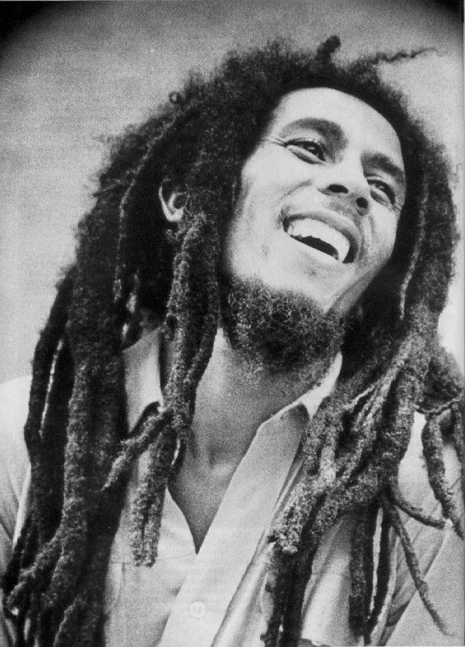
80.LETA
V osemdesetih, je s pojavom elektronskih medijev in računalniške tehnologije glasba po svetu dobila nov razmah. Glasbeni klubi s plesno muziko so že postajali stalnica in pomenili zatočišče mladim pred vsakodnevnimi skrbmi. Pozabljen je bil svoboden veter v laseh in ljubezen otrok cvetja, ni jim mar niti divjaški punk. V slogu Briljantine so mladi s plesom sproščali energijo in se skupaj s pop šlagerji in elektronskimi techno disc jockeyi zapirali v diskoteke in razvili klubsko kulturo. V osemdesetih letih je začela nastajati tudi urbana glasba –rap. Na drugi strani je skozi sedemdeseta in osemdeseta leta razmah doživela tudi črnska reggae, ska in dub muzika, s katero je ideološko stopala v korak generacija hipijev. Jamajški rastafarjanski preroki Bob Marley, Lee Scratch Perry... so razširjali sporočilo o miru, ljubezni in spokojnem življenju v sožitju z naravo, hkrati pa obljubljali obračun z Babilonom – zahodno potrošniško družbo.

Slide 8
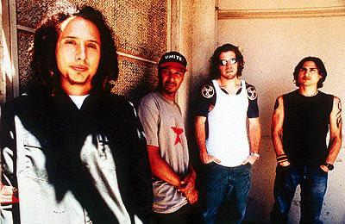
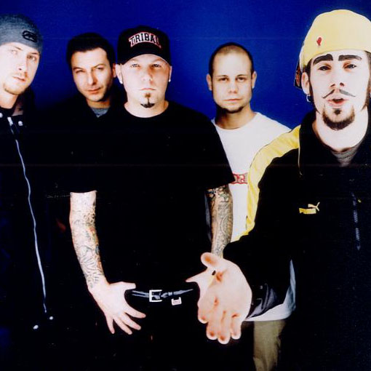
90.LETA
Rock je skozi osemdeseta doživljal pretrese ostalih nastajajočih glasbenih zvrsti, s katerimi se je tudi bolj ali manj uspešno zlival. Na prehodu v 90. leta so rockerji med pouličnimi raperji, pop in latino šlagerji ter najstniškimi boy bendi izgubil primat v glasbi in postali le del dobro utečene glasbene industrije. Skozi devetdeseta je MTV generacija postopoma izgubljala občutek za alternativo in se predajala popu, latinu, dancu in technu, pa tudi melodičnemu punku, metal rocku..., ki zase sicer pravijo da pomenijo alternativo, a so to v resnici le do te mere dokler ne postanejo alternativa sami sebi. Na prehodu v novo tisočletje se bendi Rage Against the Machine, Clawfinger, Limp Bizkit, Papa Roach, Slipknot... počasi stapljajo v dobro utečeni sistem dominantne glasbene struje in tako se zdi, da prava alternativa pomeni le še neodvisni DIY hardcore ter družbeno angažirana muzika. Slog rocka v novem tisoletju postaja vse pestrejši in na tem področju postaja vse prodornejša elektronika, saj z drum'n'base in trance rockom nadaljuje izročilo psihadeličnega rocka.

Slide 9

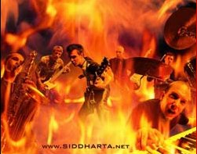
SLOVENIJA
Slovenska rock scena konec osemdesetih je še prepredena z rock bendi tipa Lačni Franz, Martin Krpan, Šankrock, Sokoli... domena devetdesetih pa že postanejo na eni strani komericalno uspešni Big Foot Mama, Siddharta, Sousages, Tabu, Nude in na drugi strani eksperimentalno izvirni in neodvisni bendi tipa Prisluhnimo tišini, Miladoyka Youneed, Center Za Dehumanizacijo, Rodoljubac, Dežurni krivci, Expulsion, The Stroj, Traffic Religion, The Mi, Psycho-Path, Dicky B. Hardy, Elvis Jackson, Demolition Group, Skartizani... ter hardcorovci Proletariat, Srou pa letu, Pridigarji, The fat nuns, Anonimous, Low punch, Man in the Shadow, Entreat...

Slide 10
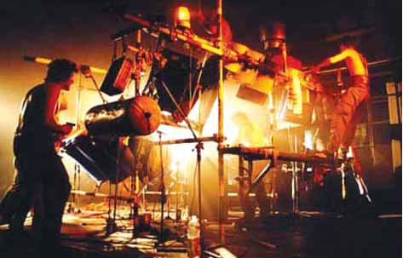

Na drugi strani so se samostojno razvijale druge scene, klubska z množico dj-ev, slovenski rap in ska-reggae scena. Mnogi novo nastali glasbeni festivali, kot Rock Otočec, No border Jam, Soča Reggae Riversplash in množica motofestov, skrbijo za zapolnitev glasbenega utripa in za dejavno življenje slovenske glasbe. Upanje za prihodnost pa predvsem vzbujajo nastajajoči koncertni prostori in prostori za življenje alternativne subkulture kot so Metelkova v Ljubljani, Pekarna v Mariboru, Mostovna v Novi Gorici,... ter množica ostalih skvotov in mladinskih klubov širom po Sloveniji.

Slide 11
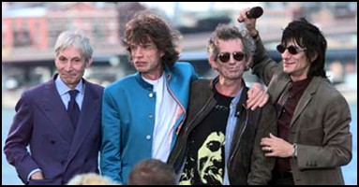
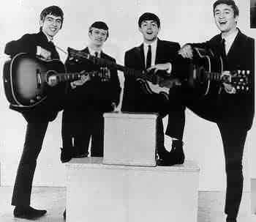
LEGENDE ROCKA
Elvis Presley
The Doors
Led Zepelin
Pink Floyd
The Stooges
Sex Pistols
The Beatles
The Rolling Stones
Rage Against The Machine
Slipknot
Papa Roach

Slide 12
THE END
Rock your body

